Slide 1

第十五章
综合案例1：信用卡虚假交易识别
《Python金融数据挖掘》 高等教育出版社

Slide 2
【知识框架图】
综合案例1：信用卡虚假交易识别
案例背景
数据概况
算法评价指标
操作流程

Slide 3
本章学习目标
1．（分类）算法评价指标
2. 信用卡虚假交易识别案例操作

Slide 4
Contents
目录
第一节
第二节
第三节
第四节
案例背景
算法评价指标
数据概况
操作流程

Slide 5
01
算法评价指标

Slide 6
要评价一个数据挖掘算法效果的好坏，必须有可以量化的评价指标。
假设有一个数据集，一共有100个样本，其中包含60个逾期还款（阳性，值1）样本，40个正常还款（阴性，值0）样本。分类算法的目标是能够对正常和逾期还款的样本进行正确分类。假设某个分类算法将100个样本分成两类，每一类均为50个样本，其中分类到阳性逾期类别的样本中只有40个是真实的阳性逾期样本，另外10个样本属于阴性正常类别，即分类算法出现了错误分类：一方面将10个阴性样本误分为阳性，另一方面将20个阳性样本误分为阴性。

Slide 7
假设分类算法的预测类别分为阳性Positive和阴性Negative两类，预测结果的正确性用正正确（True）和错误(False)表示，则预测标签和数据真实标签之间的关系有以下四种：TP（正确预测的阳性逾期结果，即TruePositive）、TN（正确预测的阴性正常结果，即TrueNegative）、FP（错误预测的阳性逾期结果，即FalsePositive）和FN（错误预测的阴性正常结果，即FalseNegative）。按照这种表示方法，样本的分类情况可由表 15-1表示。
表 15-1 分类算法预测结果
 |  | 预测结果 |  | 总计
 |  | 逾期阳性 | 正常阴性
实际类别 | 逾期阳性 | TP=40 | FN=20 | P=60
 | 正常阴性 | FP=10 | TN=30 | N=40
 | 总计 | 50 | 50

Slide 8
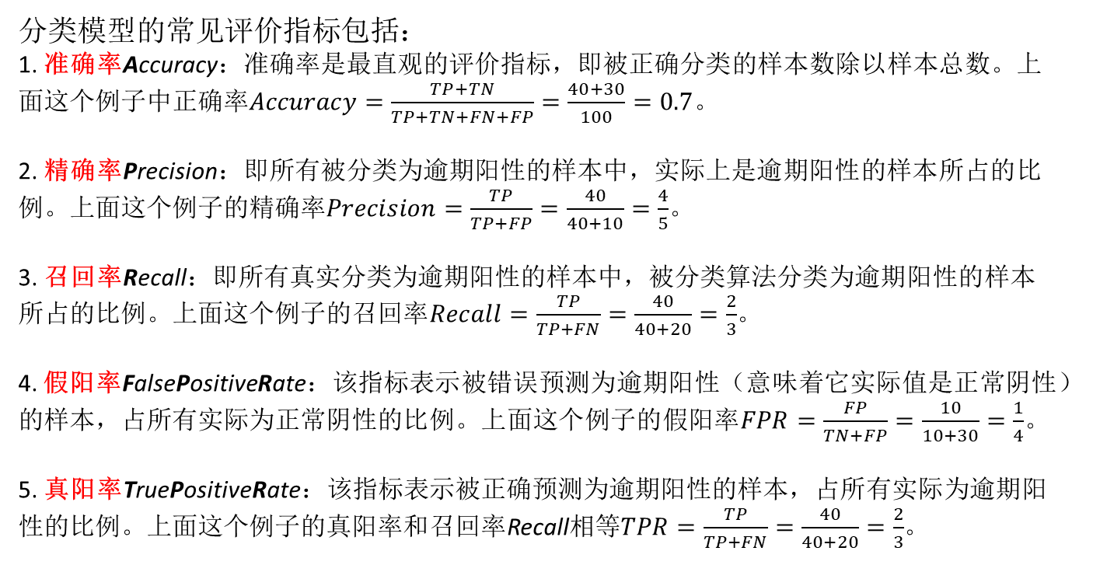
 |  | 预测结果 |  | 总计
 |  | 逾期阳性 | 正常阴性
实际类别 | 逾期阳性 | TP=40 | FN=20 | P=60
 | 正常阴性 | FP=10 | TN=30 | N=40
 | 总计 | 50 | 50
分类模型的常见评价指标包括：
1. 准确率Accuracy：准确率是最直观的评价指标，即被正确分类的样本数除以样本总数。上面这个例子中正确率$Accuracy=\frac{TP+TN}{TP+TN+FN+FP}=\frac{40+30}{100}=0.7$。
2. 精确率Precision：即所有被分类为逾期阳性的样本中，实际上是逾期阳性的样本所占的比例。上面这个例子的精确率$Precision=\frac{TP}{TP+FP}=\frac{40}{40+10}=\frac{4}{5}$。
3. 召回率Recall：即所有真实分类为逾期阳性的样本中，被分类算法分类为逾期阳性的样本所占的比例。上面这个例子的召回率$Recall=\frac{TP}{TP+FN}=\frac{40}{40+20}=\frac{2}{3}$。
4. 假阳率FalsePositiveRate：该指标表示被错误预测为逾期阳性（意味着它实际值是正常阴性）的样本，占所有实际为正常阴性的比例。上面这个例子的假阳率$FPR=\frac{FP}{TN+FP}=\frac{10}{10+30}=\frac{1}{4}$。
5. 真阳率TruePositiveRate：该指标表示被正确预测为逾期阳性的样本，占所有实际为逾期阳性的比例。上面这个例子的真阳率和召回率Recall相等$TPR=\frac{TP}{TP+FN}=\frac{40}{40+20}=\frac{2}{3}$。

Slide 9
 |  | 预测结果 |  | 总计
 |  | 逾期阳性 | 正常阴性
实际类别 | 逾期阳性 | TP=40 | FN=20 | P=60
 | 正常阴性 | FP=10 | TN=30 | N=40
 | 总计 | 50 | 50
其他用来衡量分类算法性能的指标还包括：错误率（Error Rate = 1-Accracy）、灵敏度（Sensitive= TP/P）、特效度（Specificity= TN/N)以及算法计算速度、可扩展性、鲁棒性（算法处理异常值和缺失值的能力）和可解释性等。
混淆矩阵
在Python数据挖掘的应用中，很多算法训练后将得到表 15-1的结果报告，称之为混淆矩阵(Confusion Matrix)，进而计算得到上面提到的衡量指标。

Slide 10
 |  |  | 预测结果 |  | 总计 | 指标
 |  |  | 逾期阳性 | 正常阴性
全阳 | 实际 | 逾期阳性 | TP=60 | FN=0 | P=60 | FPR=1 TPR=1
 |  | 正常阴性 | FP=40 | TN=0 | N=40
 |  | 总计 | 100 | 0
全阴 | 实际 | 逾期阳性 | TP=0 | FN=60 | P=60 | FPR=0 TPR=0
 |  | 正常阴性 | FP=0 | TN=40 | N=40
 |  | 总计 | 0 | 100
完美算法 | 实际 | 逾期阳性 | TP=60 | FN=0 | P=60 | FPR=0 TPR=1
 |  | 正常阴性 | FP=00 | TN=40 | N=40
 |  | 总计 | 60 | 40
垃圾算法 | 实际 | 逾期阳性 | TP=0 | FN=60 | P=60 | FPR=1 TPR=0
 |  | 正常阴性 | FP=40 | TN=0 | N=40
 |  | 总计 | 40 | 60
随机算法 | 实际 | 逾期阳性 | TP=30 | FN=30 | P=60 | FPR=0.5 TPR=0.5
 |  | 正常阴性 | FP=20 | TN=20 | N=40
 |  | 总计 | 50 | 50

Slide 11
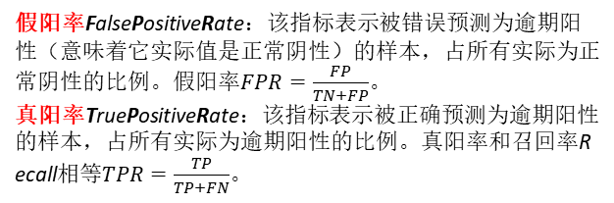
假阳率FalsePositiveRate：该指标表示被错误预测为逾期阳性（意味着它实际值是正常阴性）的样本，占所有实际为正常阴性的比例。假阳率$FPR=\frac{FP}{TN+FP}$。
真阳率TruePositiveRate：该指标表示被正确预测为逾期阳性的样本，占所有实际为逾期阳性的比例。真阳率和召回率Recall相等$TPR=\frac{TP}{TP+FN}$。
调整分类模型的分类标准阈值，可以得到不同的FPR和TPR，分别以它们为横、纵坐标作图，可以得到ROC曲线（Receiver Operating Characteristic Curve，受试者工作特征，这个名字来源于统计学）
 | FPR | TPR
阈值0 | 1 | 1
阈值0.3 | 0.625 | 0.9167
阈值0.5 | 0.25 | 0.8333
阈值0.7 | 0.125 | 0.6667
阈值1 | 0 | 0
 | <0.3 | <0.5 | <0.7 | <1.0
60个阳性样本中，阈值区间样本数量 | 5 | 10 | 20 | 60
40个阴性样本中，阈值区间样本数量 | 25 | 30 | 35 | 40
当阈值取0.3时： | TP=55 | FN=5 | TPR=55/60= |  | 0.9167
 | FP=15 | TN=25 | FPR=25/40= |  | 0.625
当阈值取0.5时： | TP=50 | FN=10 | TPR=50/60= |  | 0.8333
 | FP=10 | TN=30 | FPR=10/40= |  | 0.25
当阈值取0.7时： | TP=40 | FN=20 | TPR=40/60= |  | 0.6667
 | FP=5 | TN=35 | FPR=5/40= |  | 0.125

Slide 12
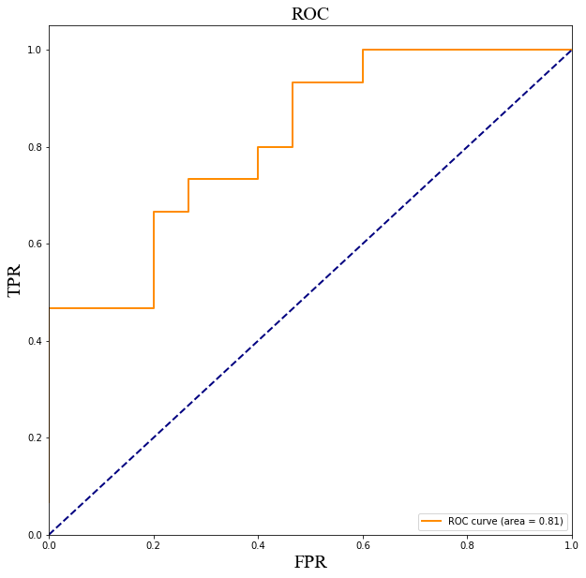
虚线是随机算法的ROC，垃圾算法的ROC和x轴重合，理想算法的ROC和TPR=1的直线重合。图中折线下方到x轴之间的面积称为AUC（Area Under Curve）。很明显，AUC的值位于0-1之间。算法模型的分类效果越接近与理想算法，那么他的AUC就越接近1；效果越差，就越接近0。当然，一个有意义的分类算法无论如何都应该高于随机算法的0.5，否则就不如随便猜了。

Slide 13
算法训练、测试与评估
很多数据挖掘算法会将AUC的值和混淆矩阵一起输出，便于使用者对算法的分类效果进行评估。
图 15-3 算法训练、测试与评估

Slide 14
图 15-3描述了算法训练、测试与评估的主要过程。首先将原始数据拆分成训练集和测试集。
训练集用于数据挖掘算法模型的学习，从而得到模型的各项参数（即知识）。
测试集用于检验模型的分类效果，即将测试样本集输入到模型中，查看模型的输出是否与实际相符。
通过对预测分类结果和实际样本标签进行比较，就得到算法的评估情况。

Slide 15
在开展数据挖掘业务的过程中，模型接收的一般是一个静态数据集。
比方说我们的数据集是银行个人贷款的资料，其中包含了客户的个人信用信息、账户流水信息、以及客户是否逾期还款信息（即分类标签）。
这个数据集通常会分为两部分：训练集和测试集。
训练集可能占据整个数据集的80~90%，用来训练数据挖掘模型。
模型训练完后，使用测试集检验模型的分类预测情况，得到一个分类结果（不会逾期/会逾期）。
这个预测结果和测试集里的实际结果进行对比，就是表 15-1混淆矩阵中TP、FN、FP、TN数据。

Slide 16
02
案例背景

Slide 17
信用卡虚假交易是指通过不存在的、伪造变更的实体商品或者服务交易，来套取信用卡内资金的违法行为。
进行虚假交易的持卡人往往缺乏正常健康的还款能力，因此会给信用卡发行机构的资金安全带来威胁。
同时，虚假交易套取的资金往往流向了限制或者禁止资金进入的领域，助长了违法犯罪活动的发生。
因此，对信用卡的虚假交易进行识别，是信用卡发行机构和各国政府执法部门密切关注的一项日常任务。
信用卡虚假交易识别，先后经历了人工甄别、规则判断和大数据人工智能识别等三个阶段。

Slide 18
目前，虚假交易识别已进入大数据人工智能识别阶段。该阶段借助信用卡交易大数据记录和飞速发展的数据挖掘算法，能在第一时间发现可疑的虚假交易，从而避免损失、遏制违法犯罪活动。
基于数据挖掘算法的虚假交易鉴别业务流程

Slide 19
第一步：是对原始业务记录数据进行清洗，得到满足算法输入要求的训练集数据。因为银行交易记录一般是非常规范和完善的，因此这一步的工作往往集中对数据项进行合理地数值化。账户的基本信息和每一笔交易信息，是算法训练集的属性；而对该笔交易进行人工分析或者事后反馈的结果，则是分类标签。
第二步：是选用某种数据挖掘算法进行模型训练。
第三步：是算法参数调优。
第四步：训练好的算法模型可以用来对第四步的新交易信息进行分类预测。
第五步：算法的输出即为预测的分类结果，可以及时地判定当前新交易是否有虚假交易的可能，从而采取相应的措施。

Slide 20
03
数据概况

Slide 21
数据说明
Kaggle网址：https://www.kaggle.com。

Slide 22
数据文件来自一个欧洲的信用卡发卡机构，记录了2013年9月中某两天的信用卡刷卡活动。
数据下载地址：https://www.kaggle.com/mlg-ulb/creditcardfraud。

Slide 23
数据说明
经过事后分析判断，在数据文件记录的284807次交易行为中，有492次虚假交易行为。
因为涉及到商业秘密和客户隐私，数据文件是原始记录经过主成分分析法PCA（从较多维度数据中提取出有价值的较少维度的数据，从而降低数据挖掘算法的计算难度）以后提取出来的。
一共有284807条记录，每条记录对应一次交易的持卡人信息或者交易信息。
每条记录由28个字段，用V1，V2……V28表示，除了交易时间和交易金额是原始数据之外，其他字段都经过了转换。“Class”属性取1，则表示是一个虚假交易；0则表示是正常交易。

Slide 24
04
操作流程

Slide 25
一、数据清洗与因素分析
首先，准备好所需的Python工具包：NumPy、Pandas和Matplotlib等三个基础包；用于统计数据可视化的seaborn包；支持数据挖掘算法的Sklearn包等。下列代码主要用于加载程序中要用到的工具包。

Slide 26
对于实际的大数据处理和数据挖掘应用案例来说，数据准备阶段占据的比重很大，也非常重要。下列代码主要用来读取数据，并展示数据的基本情况。读入交易数据，显示数据概况：

Slide 27
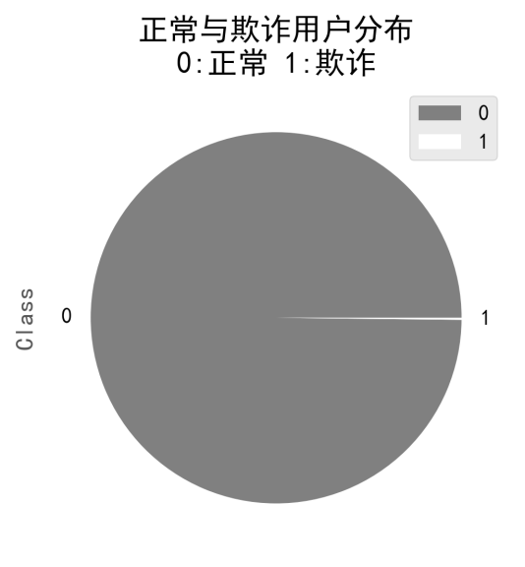
输出：
图 15-4 正常交易与欺诈交易饼图
可以看出，原始数据包括Time，V1,V2……V28，Amount，Class等列，共有284807行，没有缺失值。如果按照Class的取值分类绘制饼图，可以发现正常交易占了绝大多数比重。按照原始数据文件说明，虚假交易的比例是492/284807=0.1727%。

Slide 28
接下来提出几个猜想，例如虚假交易是否和交易金融有关？是否和交易时间有关？然后验证这些猜想。

Slide 29
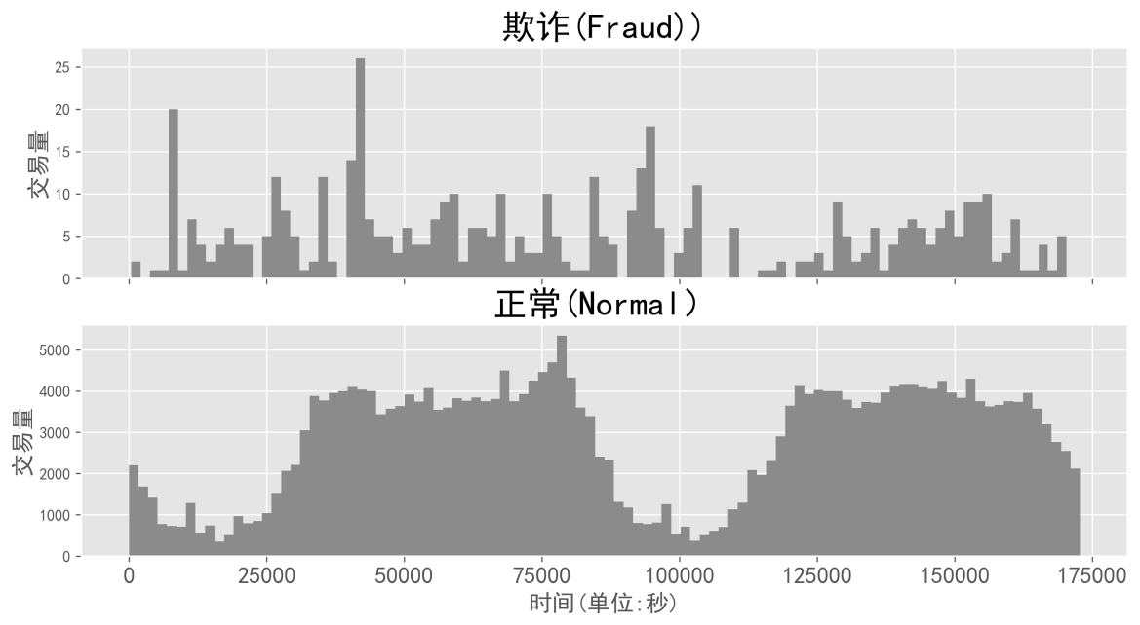
输出结果：
图 15-5 交易量与时间的关系

Slide 30
真实/欺诈交易与交易金额的关系

Slide 31
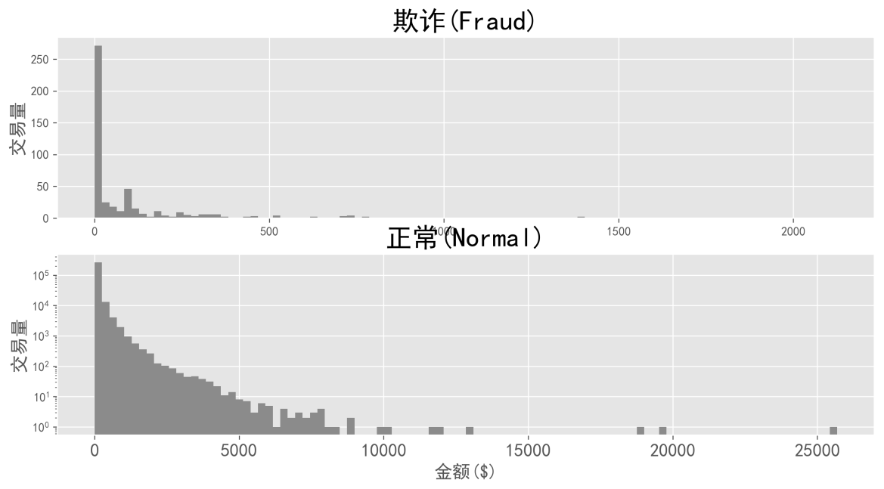
输出结果：
图 15-6 交易量与金额的关系
从图 15-5和图 15-6来看，虚假交易和正常交易在交易时间和交易金额这两个维度上都没有表现出明显的不一致。也就意味从交易时间和交易金额上不能有效区分虚假和真实交易。

Slide 32
接下来对V1-V28个属性进行逐个验证，看看在哪一个属性上，虚假交易和真实交易有比较明显的区别。

Slide 33
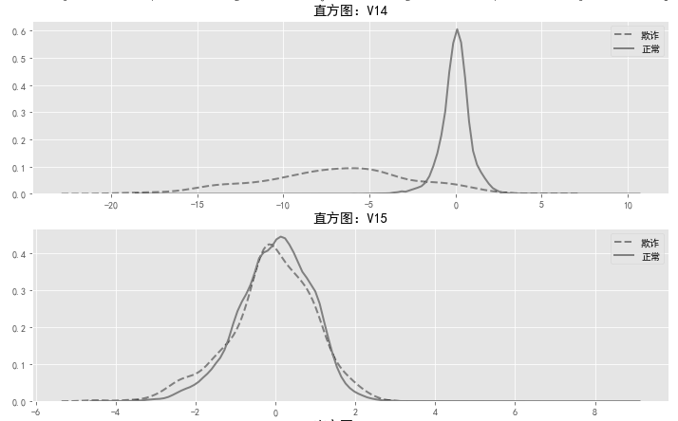
输出：正常/欺诈交易在各属性下的分布关系
可以看到，在属性V14上，虚假交易和正常交易的分布区分比较明显；而在属性V15上，虚假交易和正常交易是叠加在一起的，很难区分。如果要做进一步的相关性分析的话，V14和V15会有截然不同的结论。
图 15-7

Slide 34
很明显，如果只选取部分属性作为欺诈交易监测的目标，那么应该重点关注像V14这样的属性。因为在这个属性上，正常交易和欺诈交易有明显的差异。在实际应用中，是否要进行属性选择，取决于业务特征、数据规模、运算资源、决策时效等因素。本案例后续的分析中，选择了全部属性参与模型训练。
接下来使用该数据集来训练Sklearn内置的逻辑回归、随机森林和支持向量机等三种算法模型。

Slide 35
二、模型训练
首先要将数据集分成训练集和测试集。

Slide 36
将70%的数据作为训练集，30%作为测试集数据，也可以按照75%-25%分拆。
使用数据集依次对三种算法进行训练与测试。需要强调的是：每次运行的最终结果可能会有一些微小的差异，这主要是由样本的随机抽样结果和算法本身的数学特性导致的。

Slide 37
1. 逻辑回归方法

Slide 38
输出结果：
从逻辑回归的结果来看，在85443个测试样本中，有85283个正常交易样本被识别，84个虚假交易样本被识别。但是，也有12个正常样本被错误标识成虚假交易，而64个虚假交易样本被错误标识成正常。

Slide 39
2. 随机森林算法
以决策树为基础，随机森林算法将多棵树集成为一片森林：每棵决策树都是一个分类器（假设现在针对的是分类问题），那么对于一个输入样本，N棵树会有N个分类结果。
而随机森林集成了所有的分类投票结果，将投票次数最多的类别指定为最终的输出。
因为随机森林算法是一个统计投票结果，因此那些随机扰动产生的错误会在很大程度上被缓解，其结果会更加稳定，准确率也比较高。sklearn中已经集成了随机森林算法，可以直接调用。

Slide 40
随机森林算法程序如下：

Slide 41
输出结果：

Slide 42
3. 支持向量机算法

Slide 43
输出结果：
从支持向量机的结果来看，在85443个测试样本中，有85163个正常交易样本被识别，只有10个虚假交易样本被识别。有132个正常样本被错误标识成虚假，而138个虚假样本被错误标识成正常。

Slide 44
在这个案例中，预测效果最好的是随机森林模型；运行速度最快的是逻辑回归；
而支持向量机的表现比较差，大部分的虚假交易样本都没有被检测出来，同时算法标识的虚假交易中有很多被错误标识的正常交易。
可见，在真实的案例中，并不是数学理论复杂的方法一定会有好的效果。
本例的三个分类算法中，随机森林算法相对较简单，但在预测效果和执行速度上，都取得了更好的结果。

Slide 45
三、模型应用
模型训练好以后，就可以使用模型进行预测了。从x_test测试集中随机抽取一条记录，考察用三种训练好的模型对它进行正常/欺诈交易分类的结果。

Slide 46
输出结果：
明显地，对于输入的这样一组由V1,V2……V28项数据构成的一个样本，三个模型都给出相同的结果0，也就意味着这是一个真实的信用卡交易。
请注意，因为x_test测试集由随机抽取产生，所以每次运行取第10条得到的new_input很可能是不同的，当然，测试结果也会有差异。

Slide 47
本章小结
早期鉴别虚假交易主要依靠人工甄别：信用卡交易结束后，收单行人工将刷卡凭证传递到发卡行，发卡行根据凭证进行资金清算，在资金清算过程中甄别虚假交易。人工甄别虚假交易具有时间滞后和易遗漏等不足。
随着计算机和网络通信技术的发展，虚假交易识别进入了规则判断阶段：联网的POS机实时将交易数据传递到发卡行或者信用卡发行机构的服务器上，由程序根据事先总结出来的经验规则对于异常的刷卡地点、时间、金额、频率进行判断，从而在交易中实时发现可能的虚假交易。
目前，虚假交易识别已进入大数据人工智能识别阶段。该阶段借助信用卡交易大数据记录和飞速发展的数据挖掘算法，能在第一时间发现可疑的虚假交易，从而避免损失、遏制违法犯罪活动。

Slide 48
重要概念
信用卡虚假交易
虚假交易鉴别业务流程
人工甄别
规则判断
大数据人工智能识别

Slide 49
复习思考题
自己上kaggle网
网站：https://www.kaggle.com/
自己查看信用卡虚假交易识别资料：
网址：https://www.kaggle.com/mlg-ulb/creditcardfraud

Slide 50

谢谢 下节课见

